Slide 1
Biagio d’Antonio
1446 - 1516

Slide 3
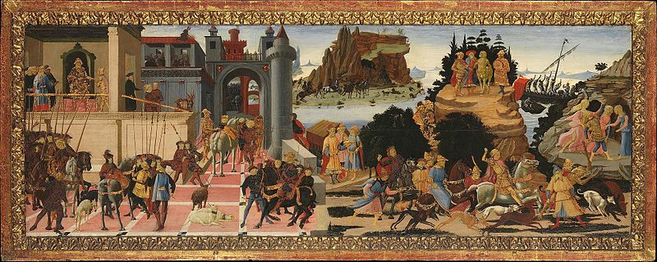
1465. Escenas de la historia de los argonautas. MET. 1

Slide 4
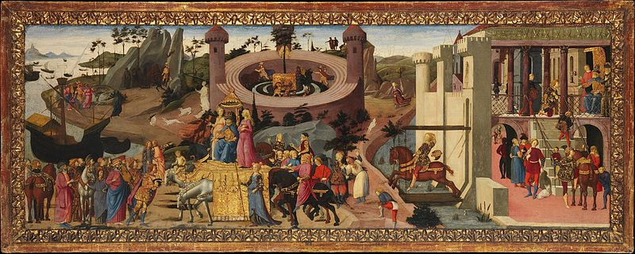
1465. Escenas de la historia de los argonautas. 2. MET.

Slide 6
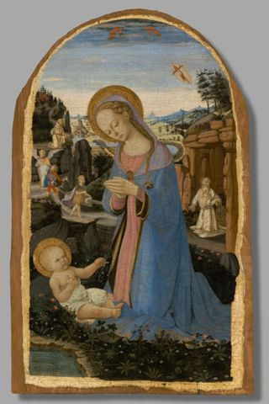
1470. Biagio di Antonio. Virgen, Santos Juan Bautista, San Francisco Jerónimo y Tobías. Yale University Art Gallery.
Se atribuye también a Andrea del Verrocchio.

Slide 7
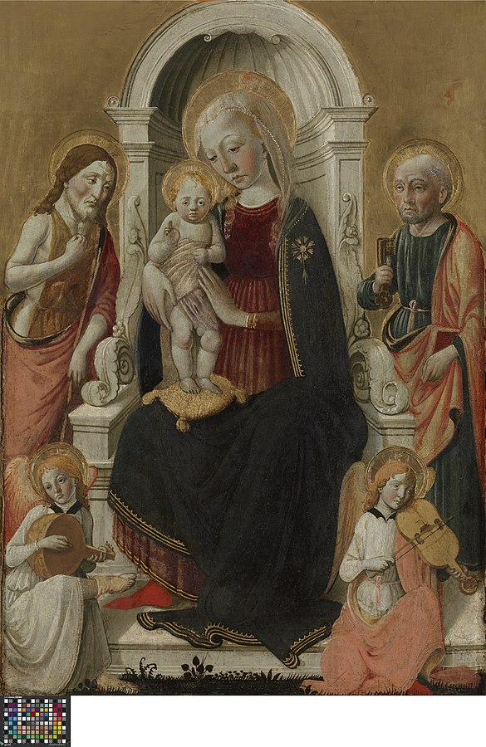
1470. Biagio d'Antonio. Virgen, San Juan Bautista y San Pedro. Museo de Bellas Artes de Gante.

Slide 9
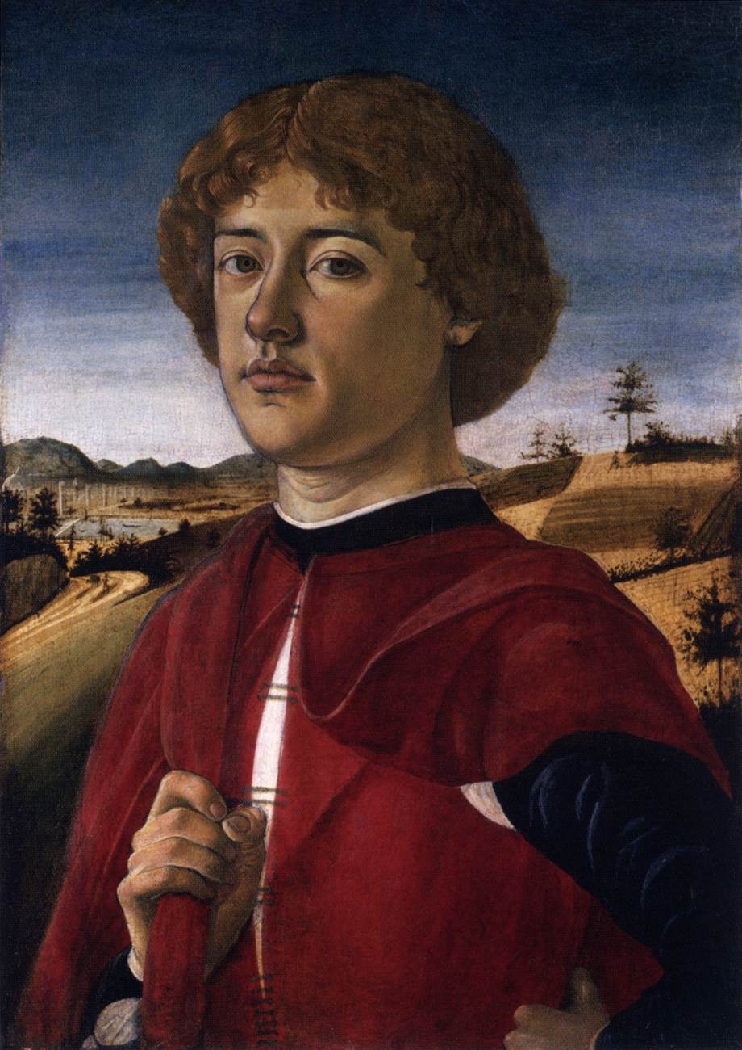
1470. Biagio d'Antonio. Retrato de un hombre joven. Metropolitan Museum of Art, New York.

Slide 11
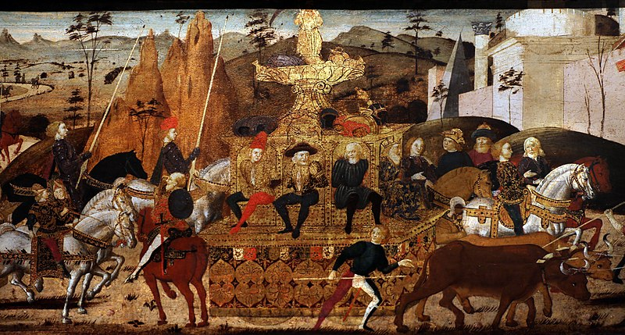
1470. Biagio d'antonio. Triunfo de Escipión. 1

Slide 12
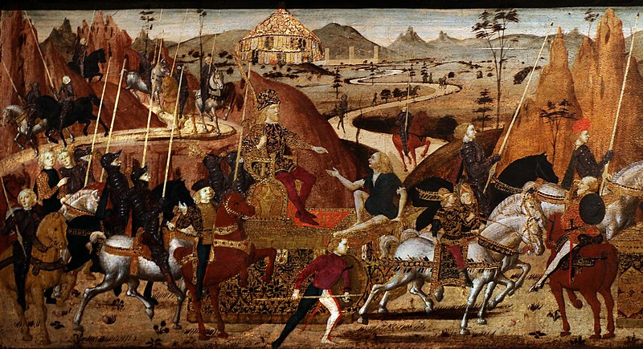
1470. Biagio d'antonio. Triunfo de Escipión. 2

Slide 14
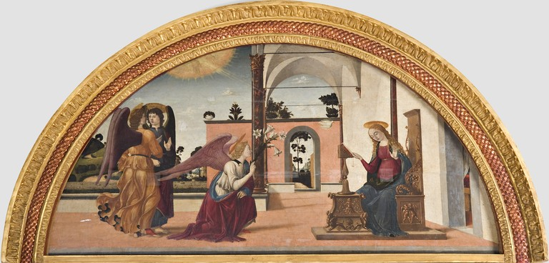
1475. Biagio d'Antonio. Anunciación. Pinacoteca Comunale di Faenza

Slide 15
1475. Biagio d'Antonio. Anunciación. Pinacoteca Comunale di Faenza
La Anunciación, en la que el arcángel Gabriel predice a la Virgen María que se convertiría en la madre de Cristo, fue un tema que se sintió en la pintura florentina. Biagio D'Antonio recoge esta tradición ya desde el uso de luz difusa que iguala los volúmenes. Y eso recuerda las primeras elaboraciones del Beato Angélico. La composición es en muchos aspectos muy similar al panel que Leonardo da Vinci hizo, probablemente entre 1472 y 1475, y está vinculada a la actividad juvenil común de los dos artistas en el taller de Verrocchio. Las dos figuras de ángeles, colocadas a la izquierda, independientemente del evento sagrado muestran la influencia del arte de Verrocchio, mientras que la postura de la Virgen y la idea de la puerta abierta desde la que se puede ver el interior de una habitación se deriva de Leonardo.

Slide 16
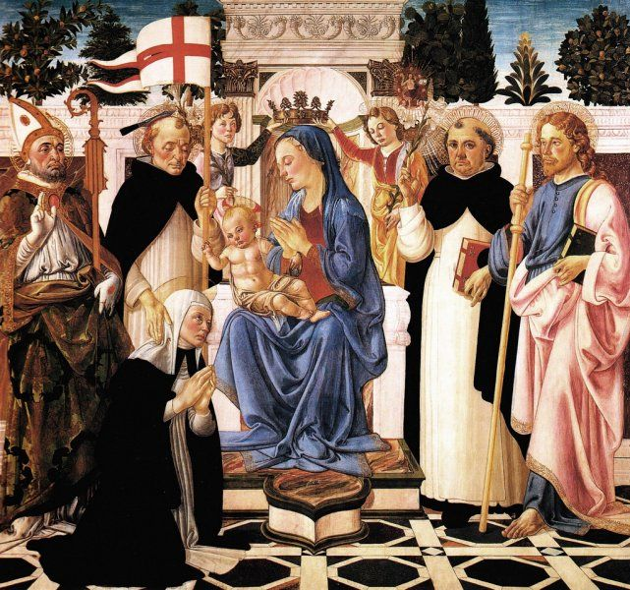
1475. Biagio d'antonio. Pala detta del Maglio. Szépművészeti Múzeum, Budapest

Slide 17
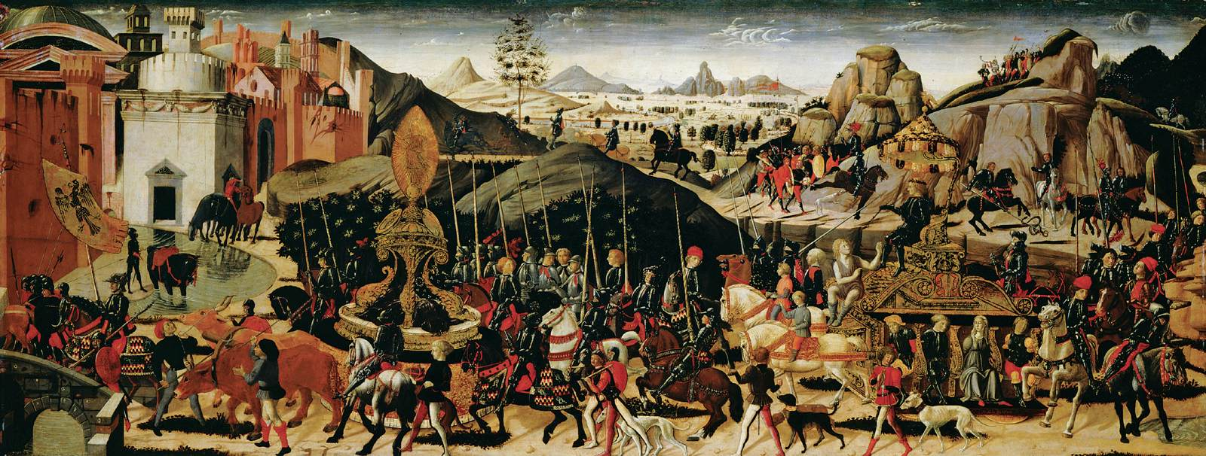
1475. Biagio d'Antonio. Triunfo de Camilo. National Gallery of Art, Washington.

Slide 18
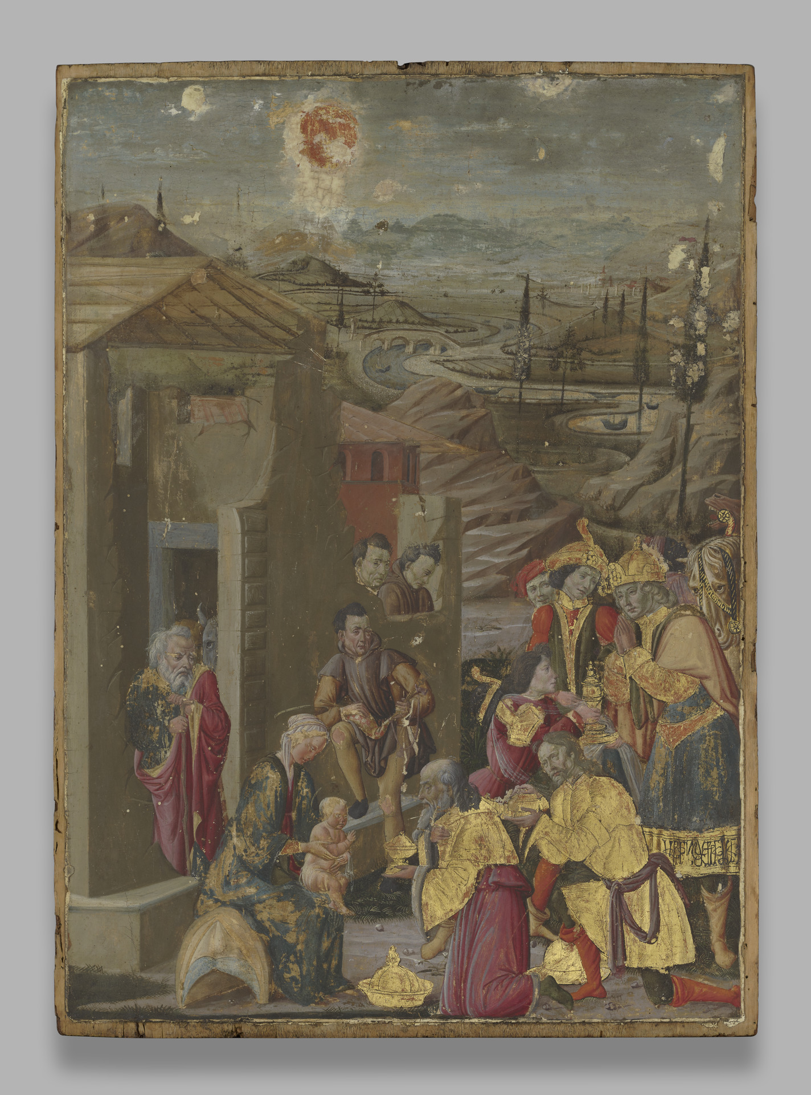
1475.
Biagio di Antonio.
Adoración de los Magos.
Yale University Art Gallery.

Slide 19
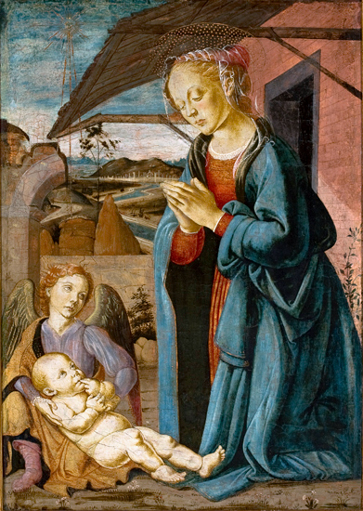
1475. Biagio d'Antonio. Virgen adorando al Niño.
Museo de Arte, São Paulo.

Slide 20
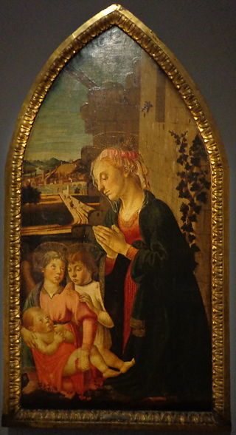
1475. Biagio d'Antonio. Virgen con niño y dos ángeles.
Musée des Beaux-Arts, Strasburgo.

Slide 21
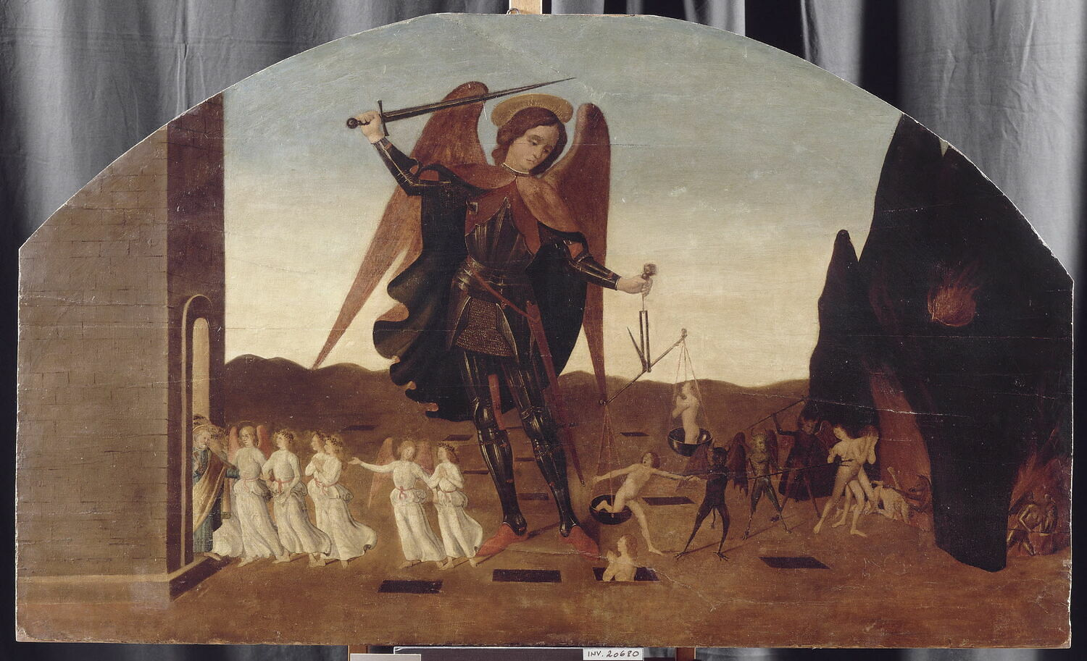
1476. Biagio d'Antonio. San Miguel pesando las almas. Louvre.

Slide 22
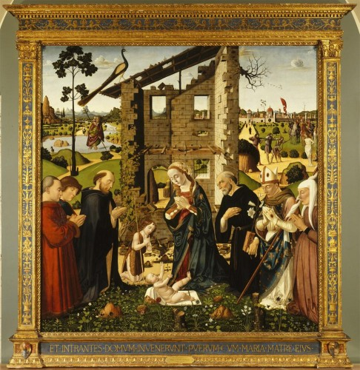
1476. Biagio d’Antonio. Philbrook Museum of Art, Tulsa.

Slide 24
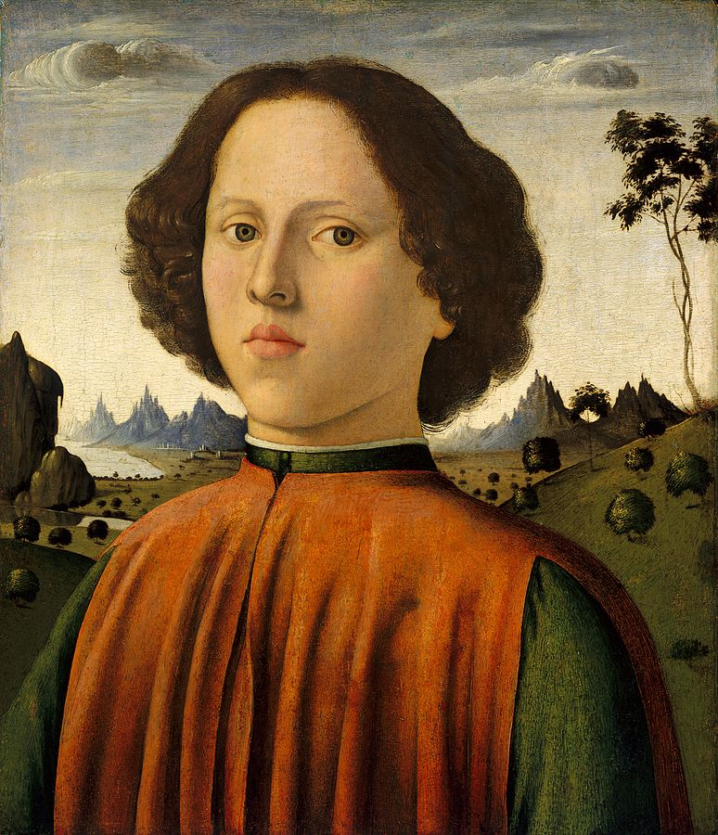
1480. Biagio d'antonio. Retrato de un joven. National Gallery of Art, Washington.

Slide 25
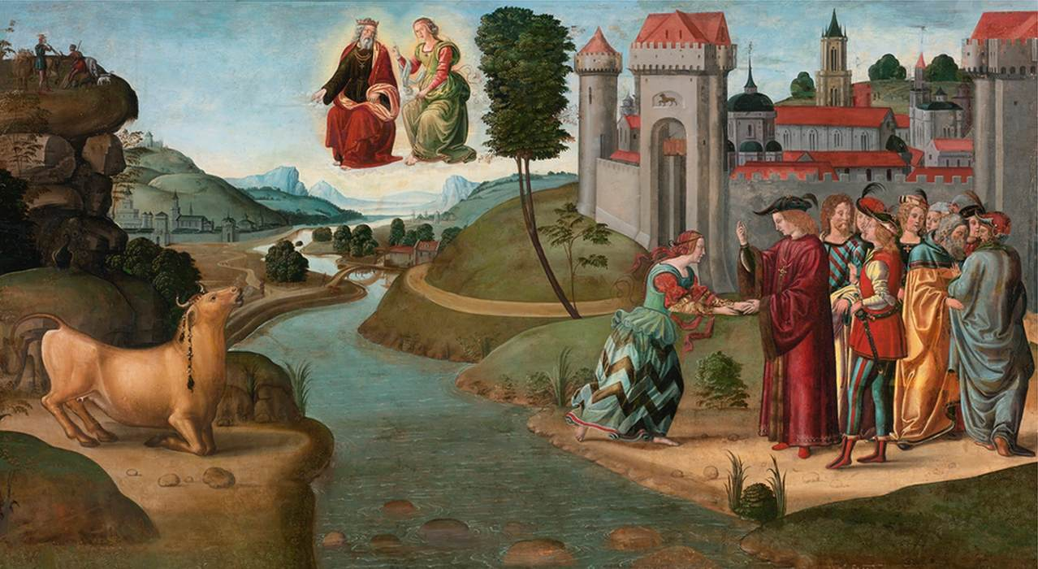
1480. Biagio d'Antonio. Escenas de la historia de Io. Colección privada.

Slide 26
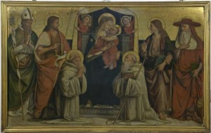
1480. Biagio d'Antonio. Virgen y santos, Jerónimo.
Convento de San Giovanni Battista, Faenza.

Slide 27
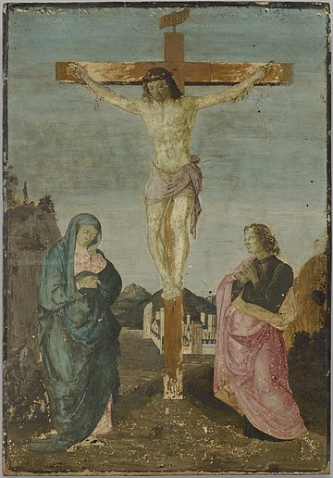
1480. Biagio di Antonio. Crucifixión. Yale University Art Gallery

Slide 28
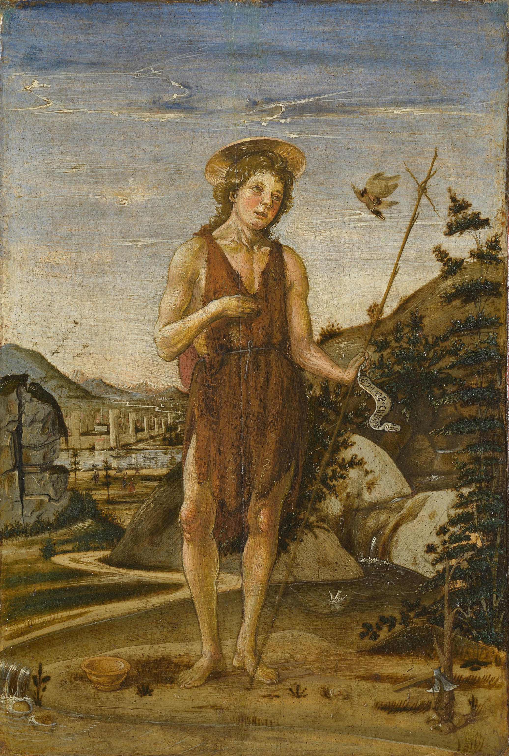
1480. Biagio d'Antonio. San Juan Bautista en el desierto. Philadelphia Museum of Art.
Juan el Bautista es el santo patrón de Florencia, y cada año el 24 de junio se celebran celebraciones festivas en su honor.
Aquí, en este ala derecha de un díptico (una pintura de dos paneles que podría doblarse), se le muestra en el desierto con una camisa de pelo de camello.

Slide 29
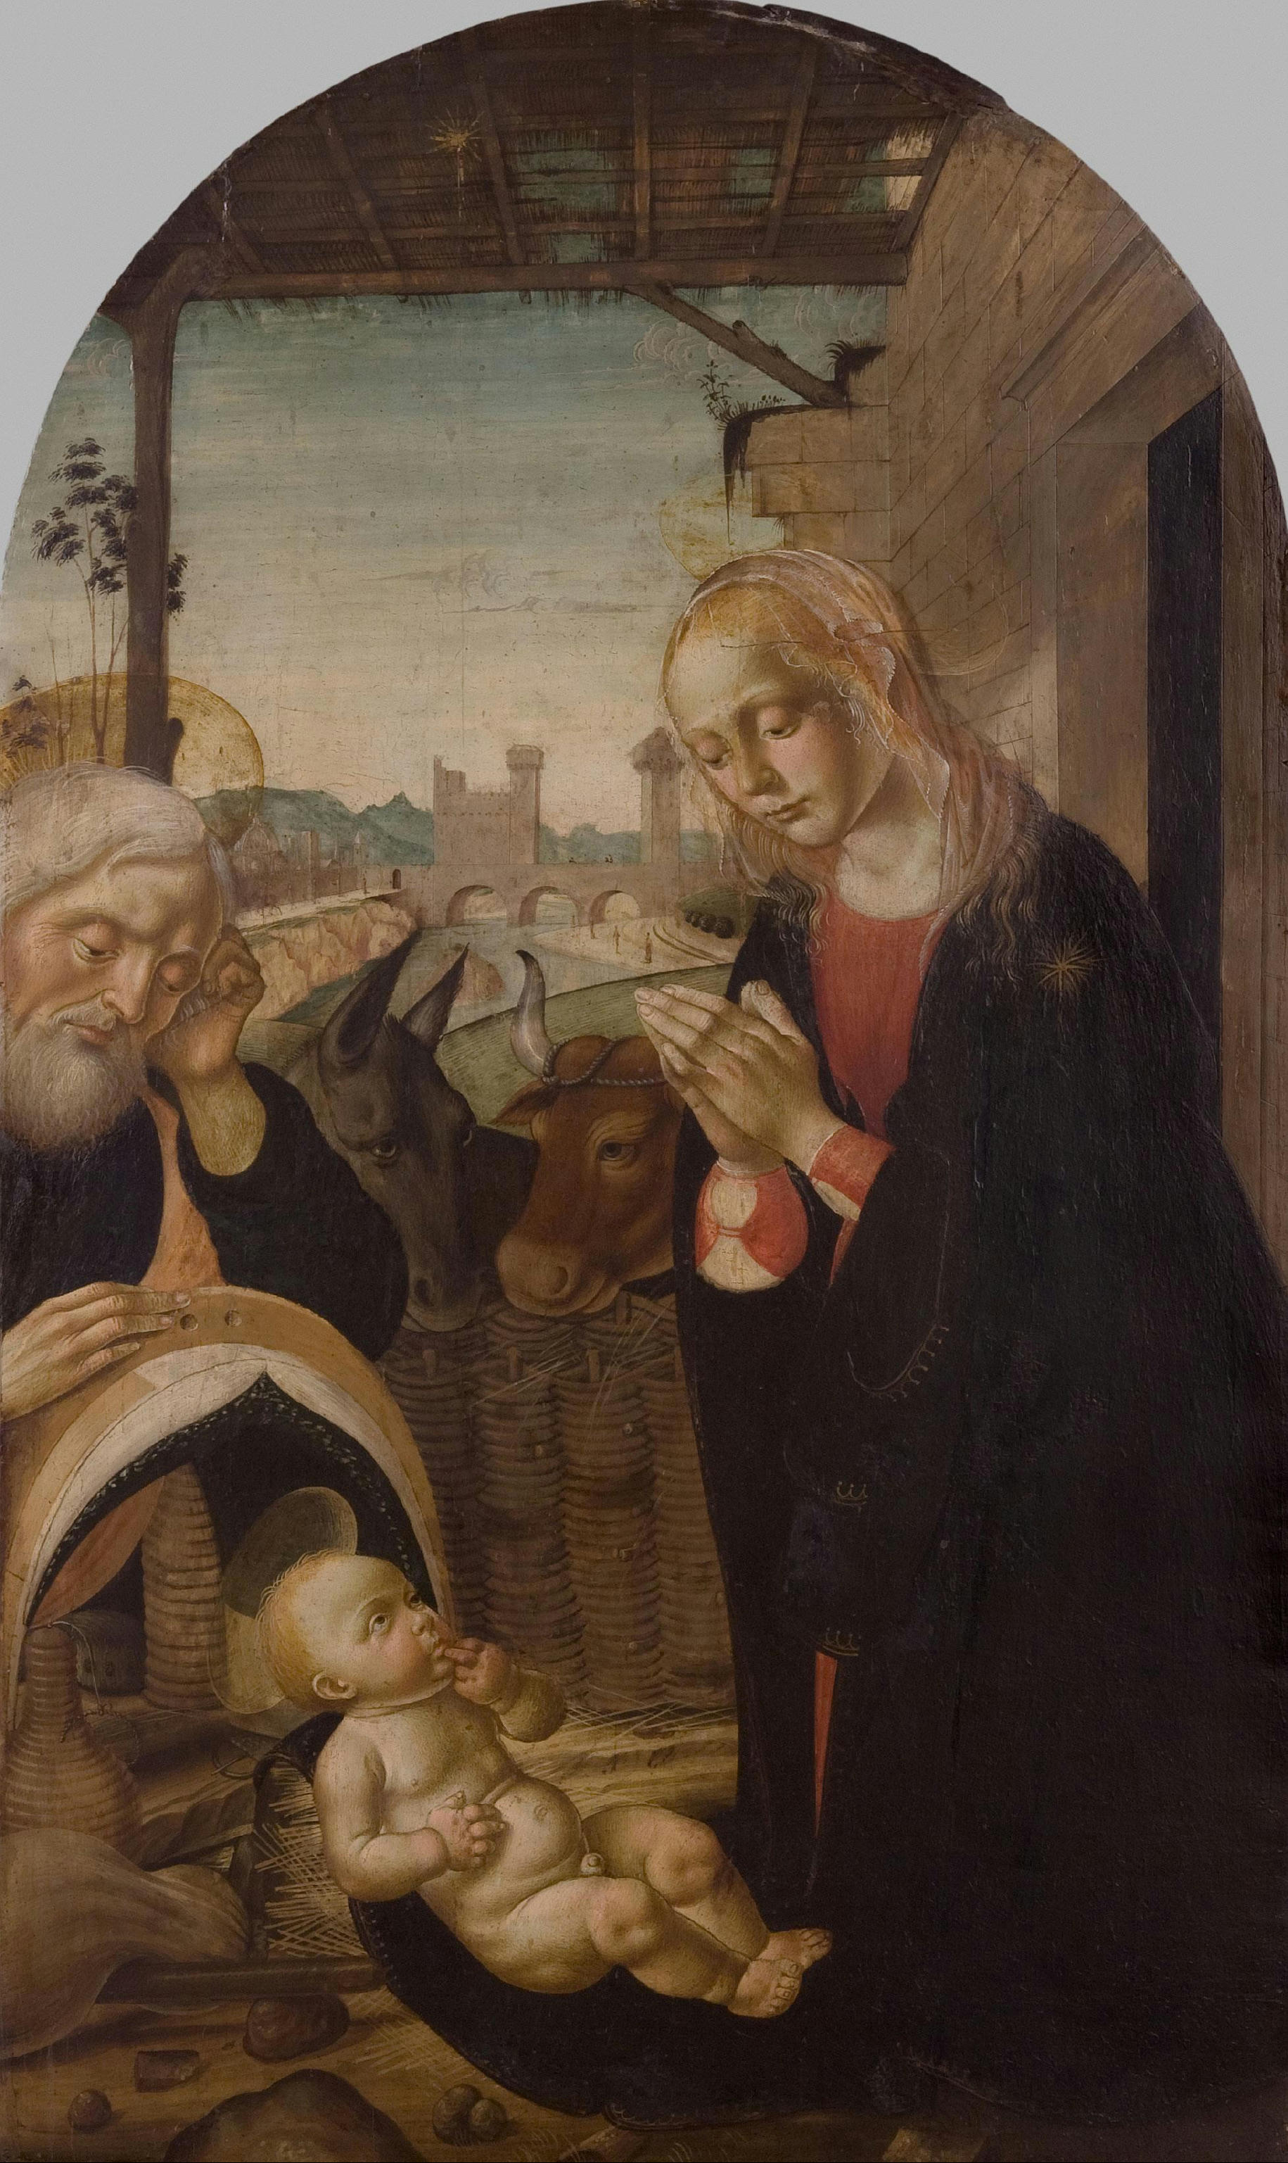
1480. Biagio d'Antonio. Natividad. Philadelphia Museum of Art.
La Virgen adorando al Niño Jesús inmediatamente después de nacer fue uno de los temas más representados en el arte florentino renacentista de la década de 1400, particularmente en pinturas como esta, que se hicieron para casas privadas.
En el fondo superior izquierdo hay una vista de la ciudad amurallada de Florencia en la que la cúpula de su famosa catedral es particularmente prominente.
Sin embargo, el artista combinó vistas reales e inventadas: el puente que pasa sobre el río es una fantasía.
Las acciones de la Virgen después del nacimiento de Cristo se describen en el texto del siglo XIII Las meditaciones sobre la vida de Cristo:"Ella se arrodilló para adorarlo y dar gracias a Dios... José lo adoraba de la misma manera".
El tema se hizo popular en el arte italiano después de que Santa Brígda de Suecia (1302-1373) tuviera una visión similar de la Natividad mientras peregrinaba a Belén.

Slide 30
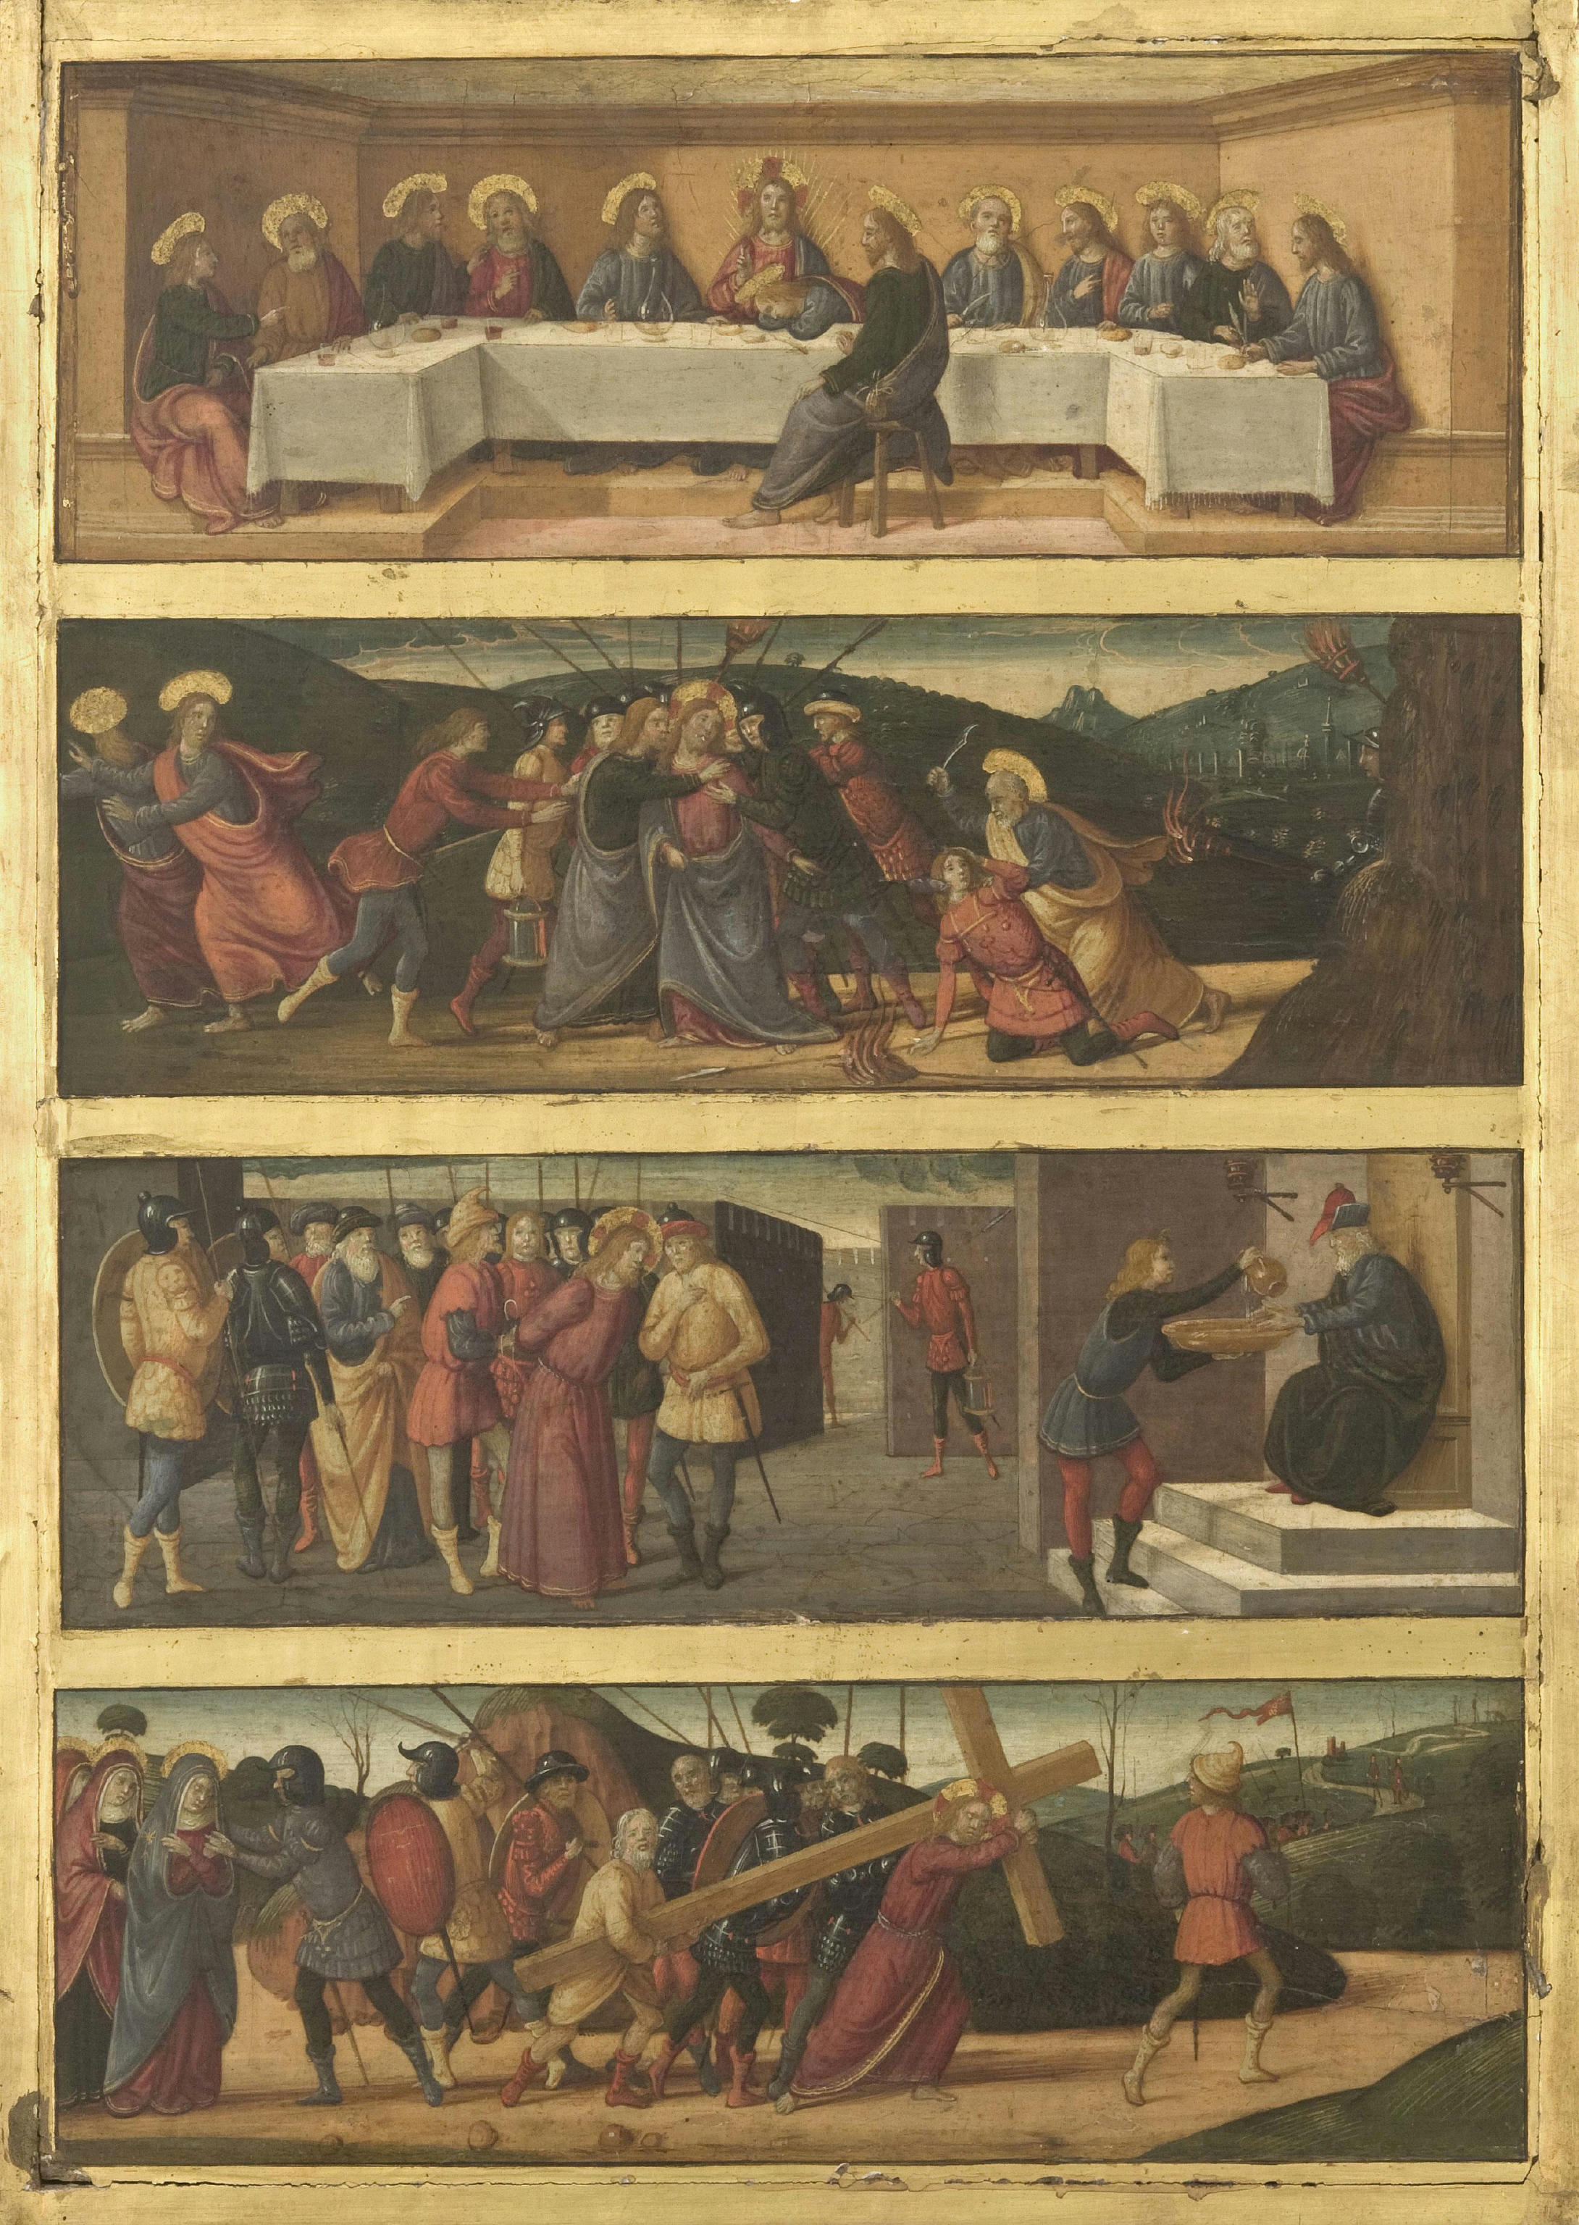
1480. Biagio d'Antonio. Escenas de la Pasión de Cristo. Philadelphia Museum of Art.
La palabra "predella" (un antiguo italiano para "paso") se refiere al nivel ancho e inferior de un retablo. Las predelas generalmente están hechas de piezas individuales y largas de madera y, a menudo, están decoradas con escenas de historias bíblicas o leyendas de santos que corresponden a figuras sagradas representadas en la parte principal del retablo. Este panel es un buen ejemplo de cómo las predelas fueron divididas y reconfiguradas durante las invasiones napoleónicas de Italia a finales del siglo XVIII y principios del XIX.
Las cuatro escenas fueron una vez parte de un retablo a escala relativamente pequeña que probablemente mostraba la Crucifixión. Los sellos de cera roja del Camposanto en la parte posterior de cada imagen sugieren que un marchante de arte había planeado venderlos por separado. (El Camposanto era un lugar de retención para obras de arte de la Toscana que Napoleón planeaba enviar a París).
Carlo Lasinio, el director del Camposanto y un destacado grabador, fue probablemente el marchante que hizo que esta predela se rompiera en secciones separadas, ya que su sello personal también aparece en la parte posterior de las escenas.

Slide 32
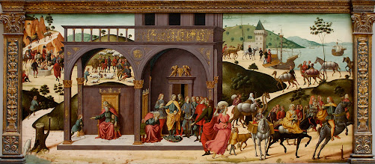
1482. Biagio d'Antonio. Historia de José. The J. Paul Getty Museum, Los Ángeles.

Slide 33
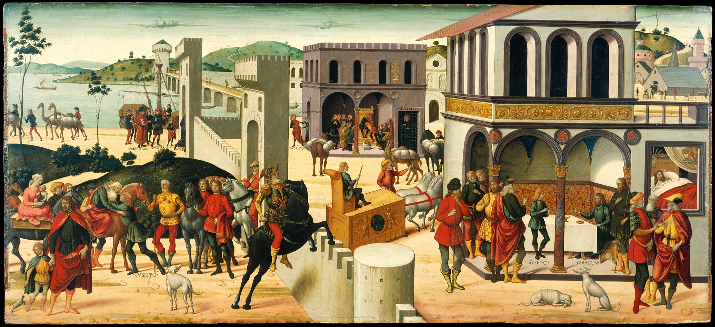
1482. Biagio d'Antonio. Historia de José. MET.

Slide 34
1482. Biagio d'Antonio. Historia de José.
El panel del Museo J. Paul Getty, Los Ángeles muestra episodios anteriores a que José fuera vendido como esclavo en Egipto.
En el panel del MET los episodios están marcados con los nombres de los personajes principales, la pintura ilustra la historia bíblica de José (Génesis 37,39,42-27). En el fondo a la izquierda está la venta a la esclavitud de José a Potifar; José huyendo de los seductores avances de la esposa de Potifar; y su posterior encarcelamiento. En primer plano a la derecha está el sueño del Faraón y José interpretándolo, y, a la izquierda, José saludando a su padre y parientes a su llegada a Egipto.

Slide 36
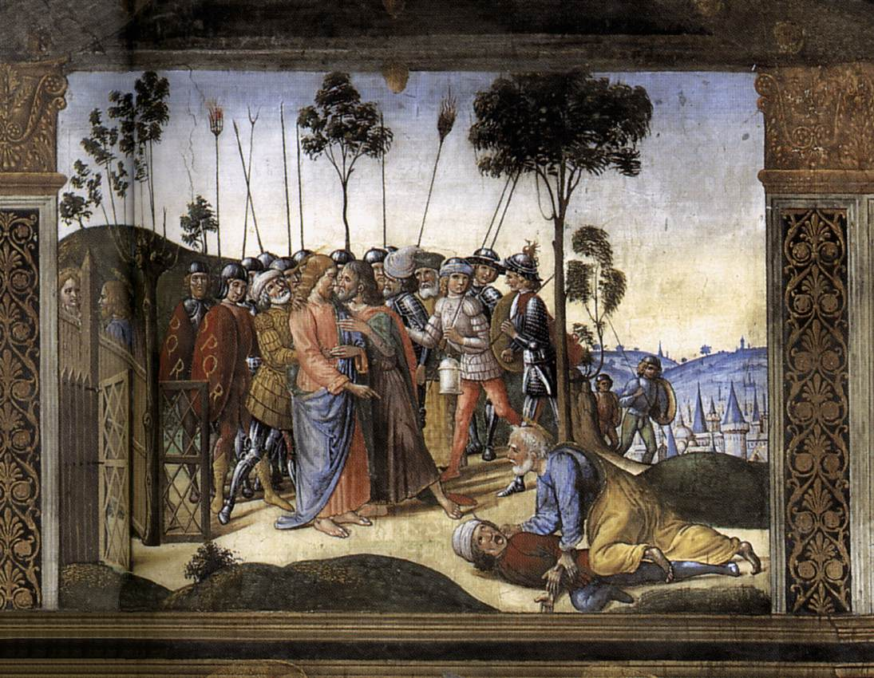
1482. Biagio d'Antonio. Arrestro de Cristo. Capilla Sixtina.

Slide 37
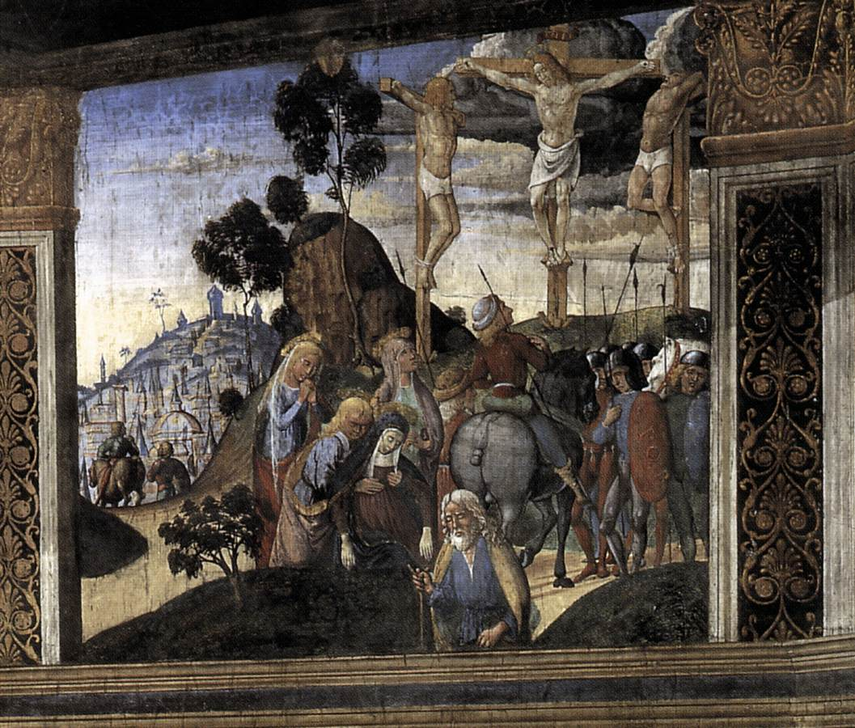
1482. Biagio d'Antonio. Crucifixión. Capilla Sixtina.

Slide 38
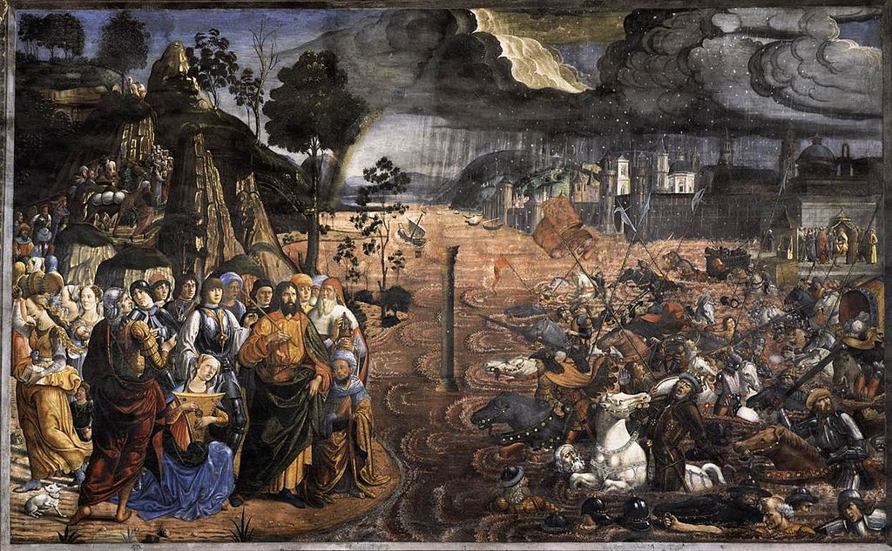
1482. Biagio d'Antonio. Paso del Mar Rojo. Capilla Sixtina.

Slide 39
1482. Biagio d'Antonio. Paso del Mar Rojo. Capilla Sixtina.
La escena forma parte de las Historias de Moisés y, como otras del ciclo, muestra varios episodios a la vez. La secuencia comienza al fondo a la derecha, donde Moisés y Aarón suplican al faraón que libere al pueblo de Israel. Después de que Dios envía diez plagas contra Egipto, el Faraón finalmente se rinde, pero también decide perseguirlos con su ejército. Al llegar al Mar Rojo, los israelitas fueron testigos de la milagrosa apertura de las aguas para su paso, pero cuando el ejército perseguidor estaba a punto de cruzar, las aguas se cerraron tragándose a las tropas. Este episodio está representado en el primer plano de la derecha, donde las aguas "rojas" han envuelto a los soldados, atrapándolos en varias actitudes que expresan su consternación con diversos grados de intensidad: desde el grito del Faraón en el centro, el más exasperado de la escena, hasta el intento más tranquilo de nadar y llegar a la otra orilla por las cabezas en el primer plano. La riqueza de los adornos y las líneas curvas crea un efecto confuso, dentado y borroso, que se une bien al carácter agitado de la escena, haciendo difícil distinguir claramente cada tema.
Frente al ejército se ve una columna suspendida misteriosamente sobre las aguas: es la representación de la columna de fuego que Dios envió al ejército enemigo para asustarlo.

Slide 40
1482. Biagio d'Antonio. Paso del Mar Rojo. Capilla Sixtina.
Mientras tanto, Dios golpea a la ciudad egipcia con una inundación, representada como una ruinosa tormenta de granizo. La notación atmosférica, poco frecuente en la producción artística del siglo XV, se traduce con eficacia, por ejemplo, en las sombrías sombras que proyectan las nubes sobre la ciudad y en los remolinos de nubes en los que los rayos del sol se proyectan ya en el centro, anunciando el fin del tormento una vez salvado el pueblo de Israel. De hecho, también aparece un arco iris, que no es muy visible hoy en día. El modelo de referencia más directo que se ofrece en la realización de tal efecto es el Martirio de san Marco de Fra Angélico, de la predela en el Tabernáculo de los lineros y algunas representaciones de nubes en las diversas versiones de San Jorge y el dragón de Paolo Uccello.
A la izquierda, el pueblo de Israel, liderado por el joven Moisés con su típica túnica amarilla y su capa verde y bastón de mando en la mano, acaba de cruzar el Mar Rojo. Entre los personajes a la derecha de Moisés se reconoce al Cardenal Bessarión con manto rojo y blanco y un relicario en la mano. La certeza de su salvación es atestiguada por algunas actividades lúdicas, como el sonido de un instrumento de cuerda de la profetisa Miriam en primer plano, que eleva un canto de agradecimiento a Dios. Continúan su viaje desapareciendo en la distancia a la izquierda, con una lenta procesión puntuada por detalles naturalistas, como el perrito en primer plano, que parece recordar la Cappella dei Magi de Benozzo Gozzoli.

Slide 42
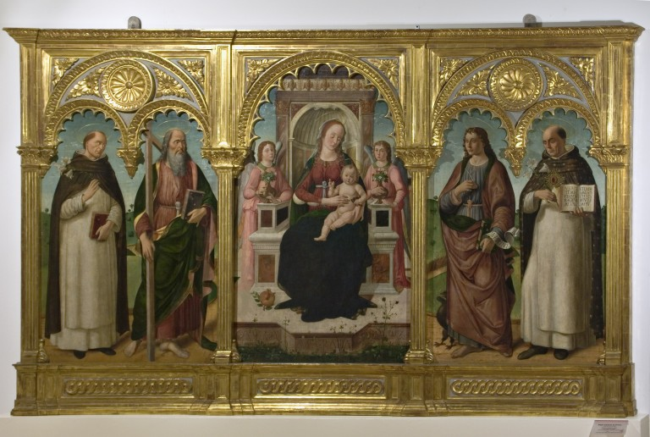
1483. Biagio d'Antonio. Virgen, santos Domingo, Andrés, Juan evangelista y Tomás de Aquino. Pinacoteca Comunale di Faenza.

Slide 43
1483. Biagio d'Antonio. Virgen, santos Domingo, Andrés, Juan evangelista y Tomás de Aquino. Pinacoteca Comunale di Faenza.
La obra tenía una función oficial, siendo el retablo del altar mayor de la iglesia de una orden de predicadores. Seguramente Biagio d'Antonio tuvo que apegarse a la austeridad y severidad del cliente dominicano. El tríptico, enmarcado por marcos góticos, representa en el centro a la Virgen entronizado con el Niño en brazos, todavía estilísticamente ligada al taller de Verrocchio. A los lados las figuras de los santos que retoman la escuela Ghirlandaiesca: no hay que olvidar que en esa fecha, D'Antonio había regresado recientemente a Faenza después de colaborar con Ghirlandaio en los frescos de la Capilla Sixtina en Roma, donde Biagio ciertamente tenía la responsabilidad en la caja del Paso del Mar Rojo.
Detalles relevantes de la obra son la pradera florida a los pies de la Virgen, la presencia de macetas en el trono según los modelos flamencos y algunas brillantes finuras anatómicas y luminísticas como las de los santos de la derecha.

Slide 45
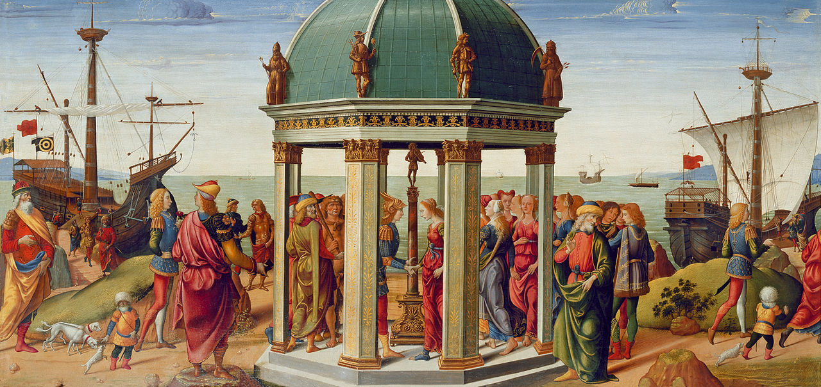
1487. Biagio d'Antonio. Esponsales de Jasón y Medea. París, Musée des Arts Décoratifs.

Slide 47
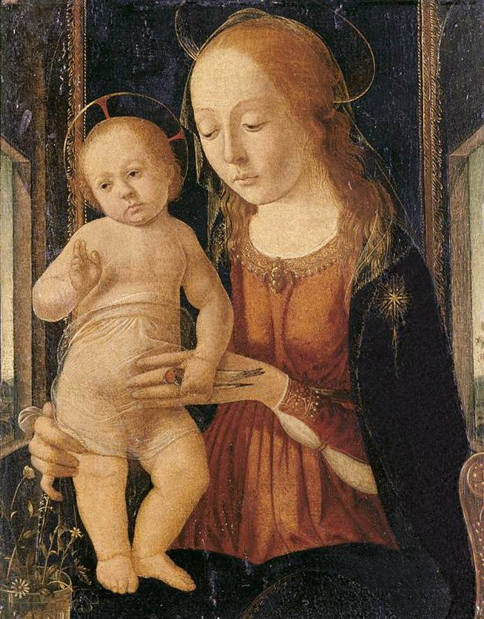
1490. Biagio d'Antonio. Virgen con niño. Colección privada.

Slide 48
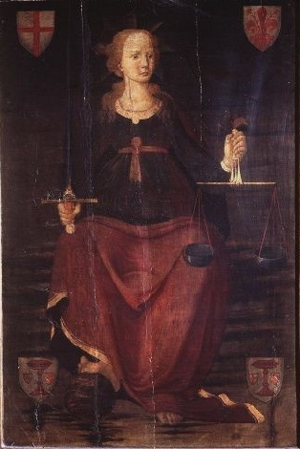
1490. Biagio d'Antonio. Justicia. Uffizi.

Slide 50
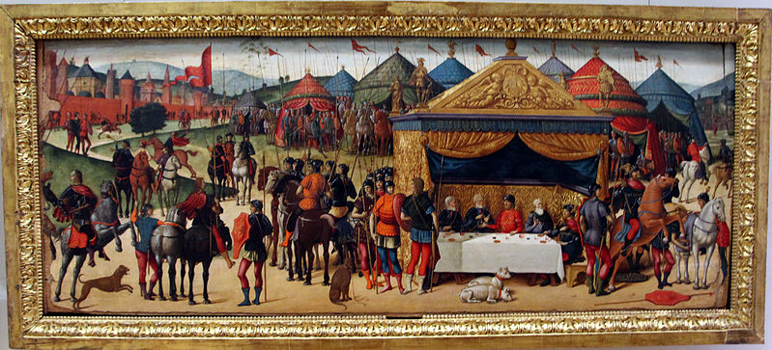
1490. Biagio di antonio. Historia de Lucrezia. Ca d’Oro, Venecia.

Slide 51
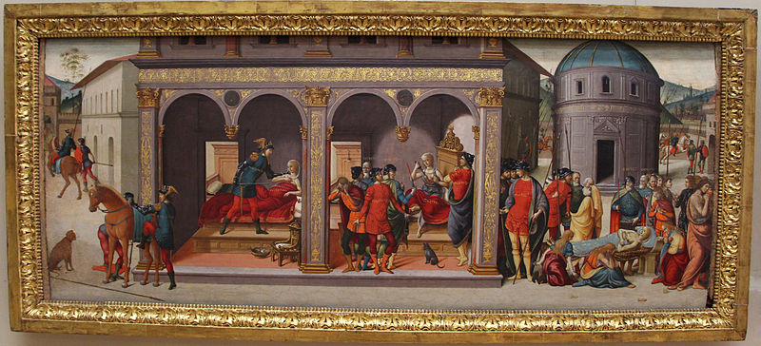
1490. Biagio di antonio. Historia de Lucrezia. Rapto y muerte. Ca d’Oro, Venecia.

Slide 53
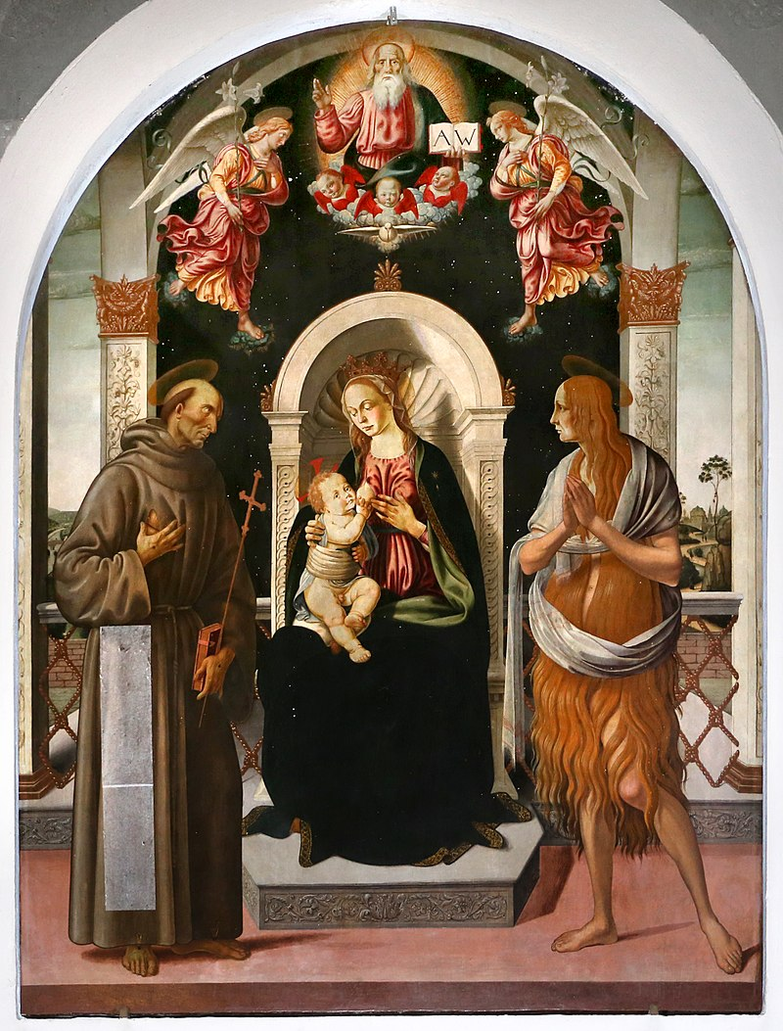
1491. Biagio d'Antonio.
Virgen con San Francisco y la Magdalena.
Chiesa di San Francesco o della Croce.

Slide 55
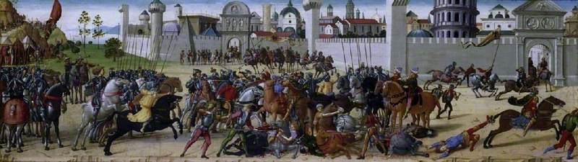
1495. Biagio d'Antonio. La muerte de Hector. Fitzwilliam Museum.

Slide 56
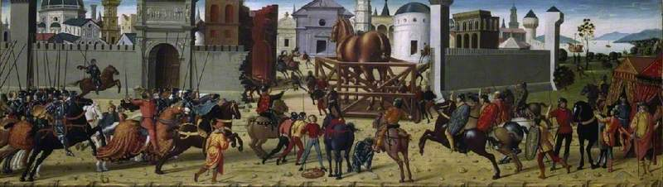
1495. Biagio d'Antonio. El caballo de Troya. Fitzwilliam Museum.

Slide 58
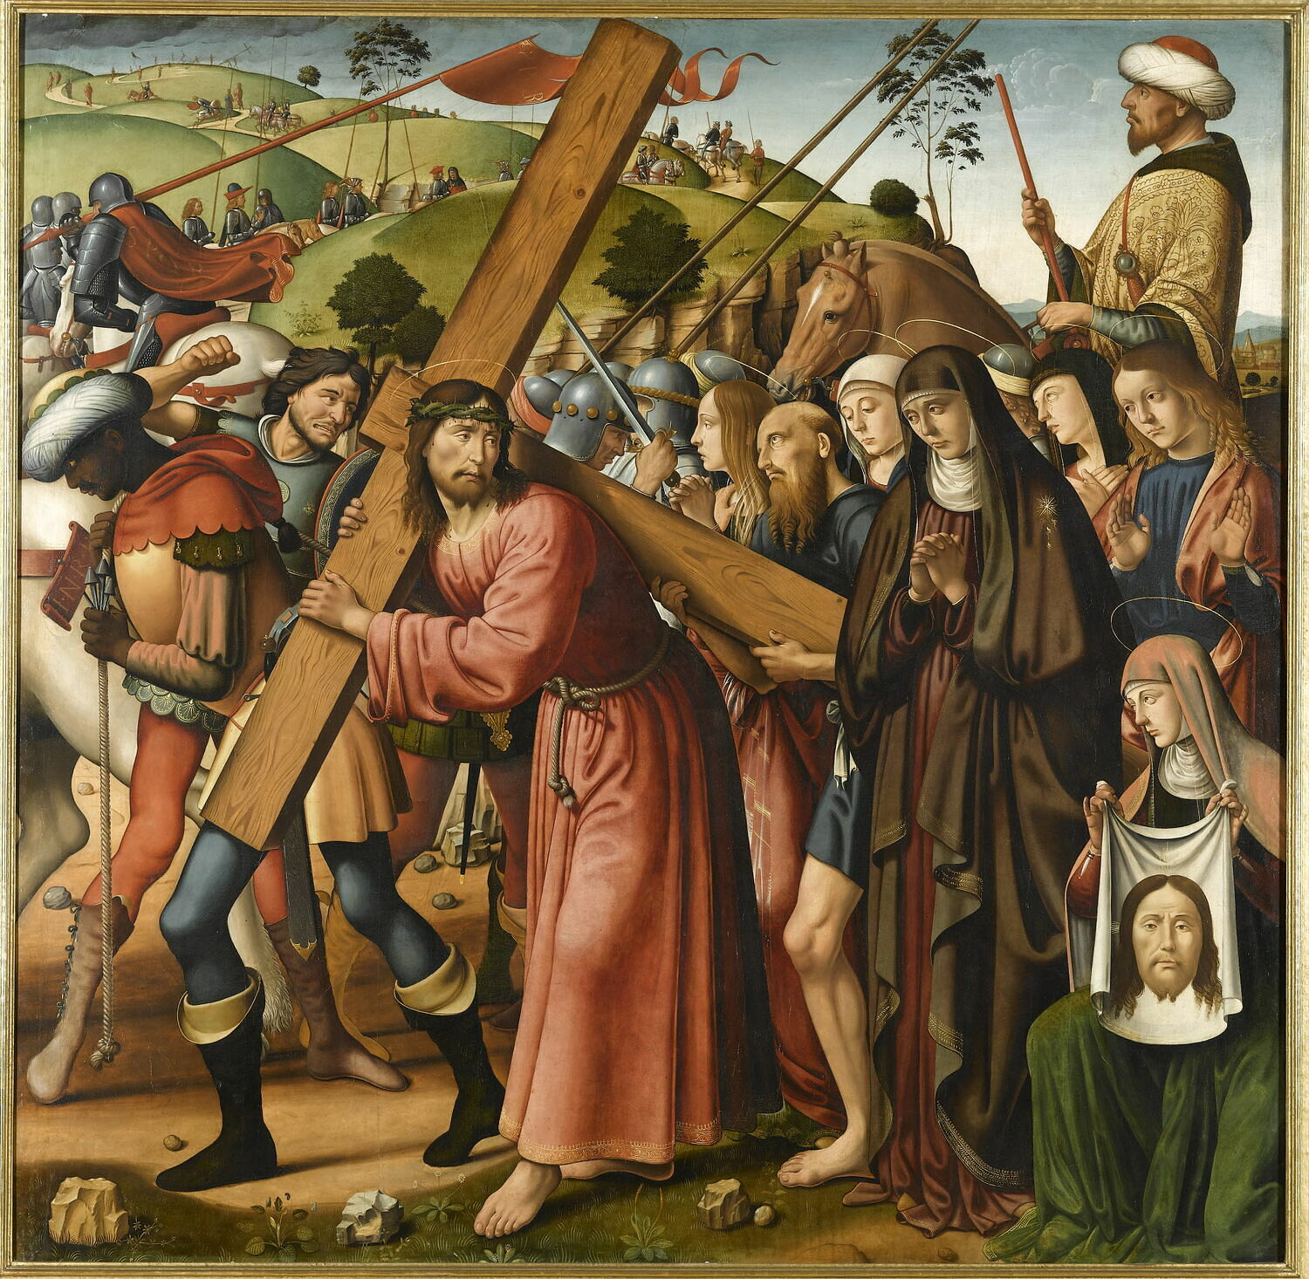
1500. Biagio d'Antonio. Cristo arrastrando la cruz. Louvre.
Pintado para la capilla de Tommaso Antinori en la iglesia de Santo Spirito en Florencia.

Slide 59
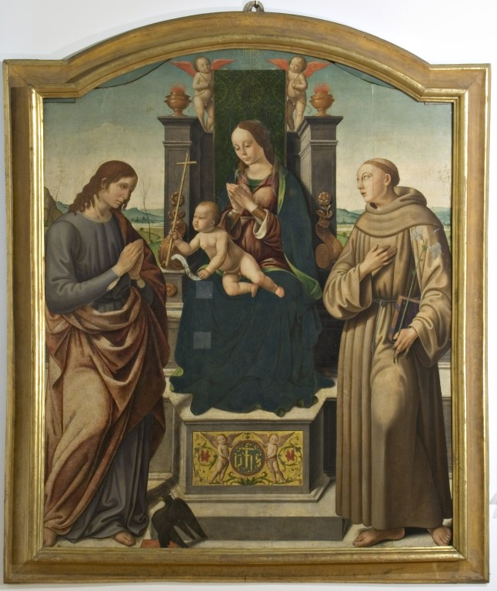
1504. Biagio d'Antonio. Virgen, San Juan evangelista y San Antonio de Padua. Pinacoteca Comunale di Faenza.

Slide 61
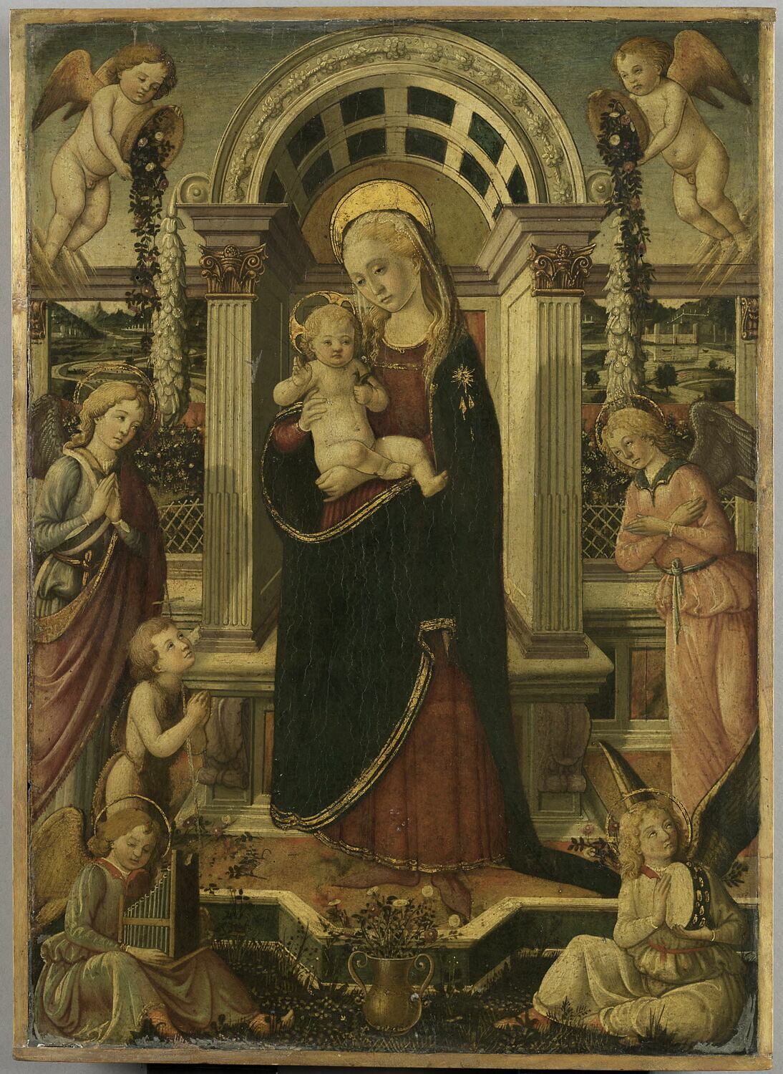
Biagio d'Antonio. Virgen con ángeles. Louvre.

Slide 62
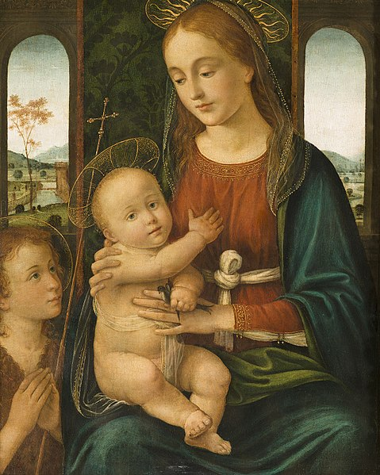
Biagio d'Antonio. Virgen con niño. Museo de Bellas Artes de Lyon.

Slide 63
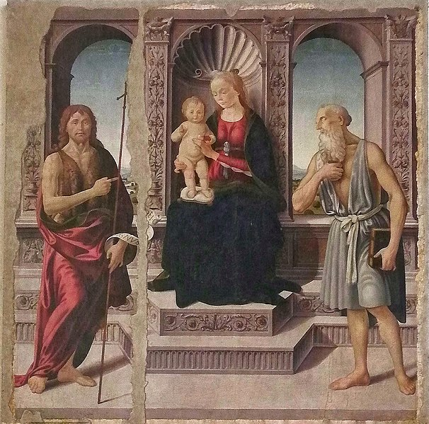
Biagio d'Antonio. Virgen, San Juan Bautista y San Jerónimo. Chiesa del Cristo Re, Gambassi Terme.

Slide 64
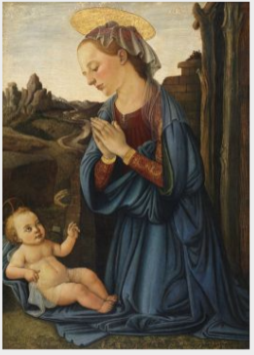
Biagio d'Antonio. Virgen con niño. Galería Nacional de Irlanda.

Slide 65
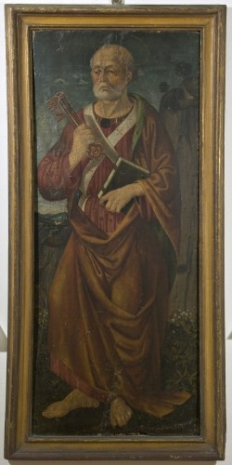
Biagio d'Antonio. San Pedro. Pinacoteca Comunale di Faenza.

